Slide 1
Тварини палеозою

Slide 2
Палеозойська ера (палеозой), або ера давнього життя, почалась близь­ко 540 млн і закінчилась менш ніж 250 млн років тому. Протягом палео­зою життя опанувало суходіл і біосфера набула сучасних меж.
Еру поді­ляють на 6 періодів у послідовності від найстаршого до наймолодшого:
кембрійський;
ордовицький;
силурійський;
девонський;
кам’яновугільний (карбоновий);
пермський.

Slide 3
На відміну від примітивно побудованих протерозойських тварин, типові представники палеозою володіли міцним зовнішнім кістяком чи раковиною, які захищали уразливі частини тіла. Під таким покривом вони менше страждали від природних ворогів, що створило передумови для швидкого збільшення розмірів тіла та ускладнення організації. Поява кістякових тварин відбулася на самому початку палеозою, після чого почався їх стрімкий розвиток.

Slide 4
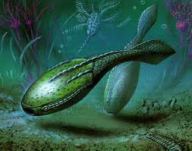
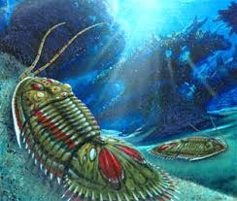
Багатий і різноманітний світ безхребетних спочатку розвивався у водному середовищі. В товщі зеленкуватої води плавали лагідні на вигляд медузи та грізні хижаки — ракоскорпіони, які досягали загрозливих розмірів; по дну повзали головоногі молюски-ортоцераси, копирсалися трилобіти, до каміння і скель як незнані квіти тулилися археоциати, корали та інші мешканці морських і опріснених водойм (Діорама).

Slide 5
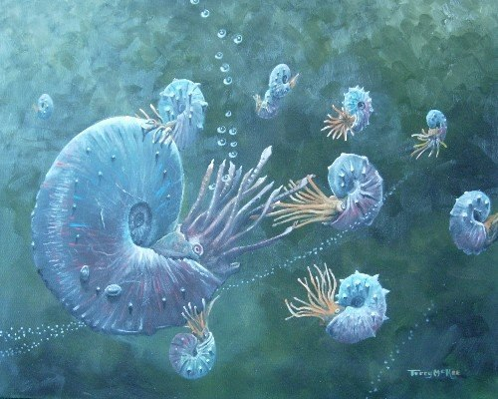
Молюски (Mollusca) належать до найдавніших організмів минулого. Вони відомі починаючи з кембрію, але з'явилися, можливо, ще раніше. Більшості молюсків притаманна наявність міцної вапнякової черепашки або внутрішнього вапнякового скелету, які добре зберігаються у викопному стані. На початку палеозойської ери молюсків було вкрай мало, хоча вже з кембрію відомі їхні основні класи. Переважали черевоногі (Gastropoda); панцирні, або хітони (Amphineura), раковина яких складалася з декількох щитків; двостулкові (Bivalvia) та головоногі (Cephalopoda). К середині палеозою кількість молюсків помітно збільшилась. Швидкими темпами йшов розвиток головоногих, з яких найбільш широко представленими були наутилоідеї (Nautiloidea), які досягли розквіту в силурі; з них один рід, — Nautilus, або "кораблик", — дожив до наших днів. Але до кінця палеозою наутилоідеї були значно витиснені амонітами (Ammonoidea) — головоногими молюсками, чия спірально закручена раковина із сильно скульптурованою поверхнею дуже нагадує баранячий ріг. Їхні рештки є хорошим покажчиком геологічного віку морських порід. Прісноводні двостулкові молюски у великій кількості з'являють-ся в девоні, відомі вони також з карбону і пермі; перші ж прісноводні форми черевоногих зафіксовані наприкінці кам'яновугільного періоду.

Slide 6
У кембрійському періоді відбувся значний розлив морів. В той час існував єдиний континентальний блок — Пангея (у перекладі з грецької — "вся земля"), з усіх боків оточений океаном.
До початку кембрію концентрація атмосферного кисню вже досягла рівня, необхідного для розвитку вищих організмів. Підвищення його вмісту в атмосфері неминуче вело до росту інтенсивності життєвих процесів. До того ж, у верхній частині земної атмосфери утворився озоновий екран, який поглинає згубне ультрафіолетове випромінювання, що також стимулювало розвиток життя в океані. Тварини, швидко пристосовуючись до зміненого середовища, здобували різні типи раковин, панцирів і внутрішніх кістяків. При усій своїй розмаїтості всі ці тварини ще жили в морях, і лише пізніше в ході еволюції деякі із них придбали здатність дихати атмосферним киснем.
Кембрійський період не можна розглядати як час розвитку лише примітивних і, головним чином водних, організмів (водоростей, бактерій, майже всіх типів безхребетних). Так, в кембрії водорості робили помітні кроки в освоєнні суходолу, і цілком імовірно, що деякі бактерії та гриби почали проникати на суходіл ще в протерозої. Протягом кембрію з'являються майже усі сучасні типи тварин, включаючи хордових (Chordata). Від останніх у прибережно-морських відкладах пізнього кембрію збереглися фрагменти шкіряного покриву, що належать різнощитковим безщелепним (Agnata) і, можливо, навіть деяким примітивним хрящевим рибам (Gnatostomata)

Slide 7
З кембрійських безхребетних дуже характерними були археоциати (Archaeocyatha) — тварини з келехоподібним кістяком, що у достатку водилися в кембрійських морях і на початку палеозойської ери грали ту ж роль, що і корали в пізніші часи. В теплих неглибоких водах вони вели прикріплений спосіб життя, а їхні вапняні рештки утворювали значні скупчення та рифи. В морях також жили різноманітні кишковопорожнинні (Coelenterata), наутилоідеї (Nautiloidea) з головоногих молюсків, а також брахіоподи (Brachiopoda) та голкошкірі (Echinodermata). Особливої уваги заслуговують трилобіти (Trilobita). Ці членистоногі (Arthropoda), у яких тіло складалося з трьох сегментів, досягли в кембрії найбільшого розквіту. Вони мешкали на мілководдях, сновигали по дну або повільно плавали, часто вели риючий спосіб життя (форми з гіпертрофованими очима), вишукуючи свою здобич у мулі. В процесі еволюції трилобіти набули здатності згортатися і більш активно плавати.

Slide 8
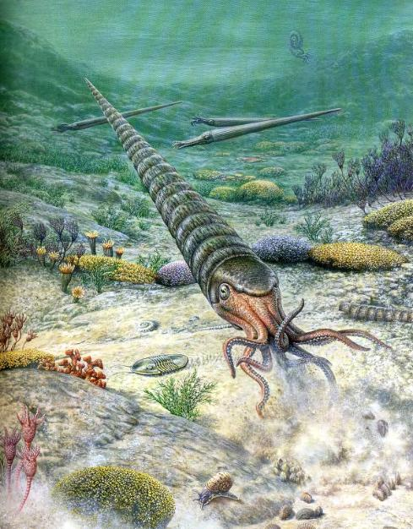
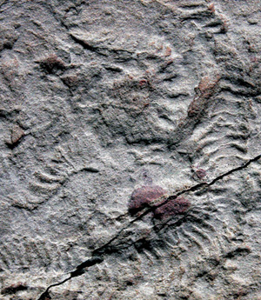
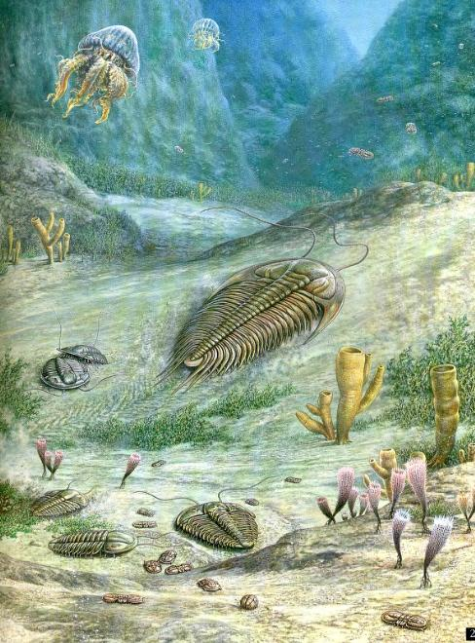
Археоцитати
Брахіоподи
Наутилоідеї
Трилобіти

Slide 9
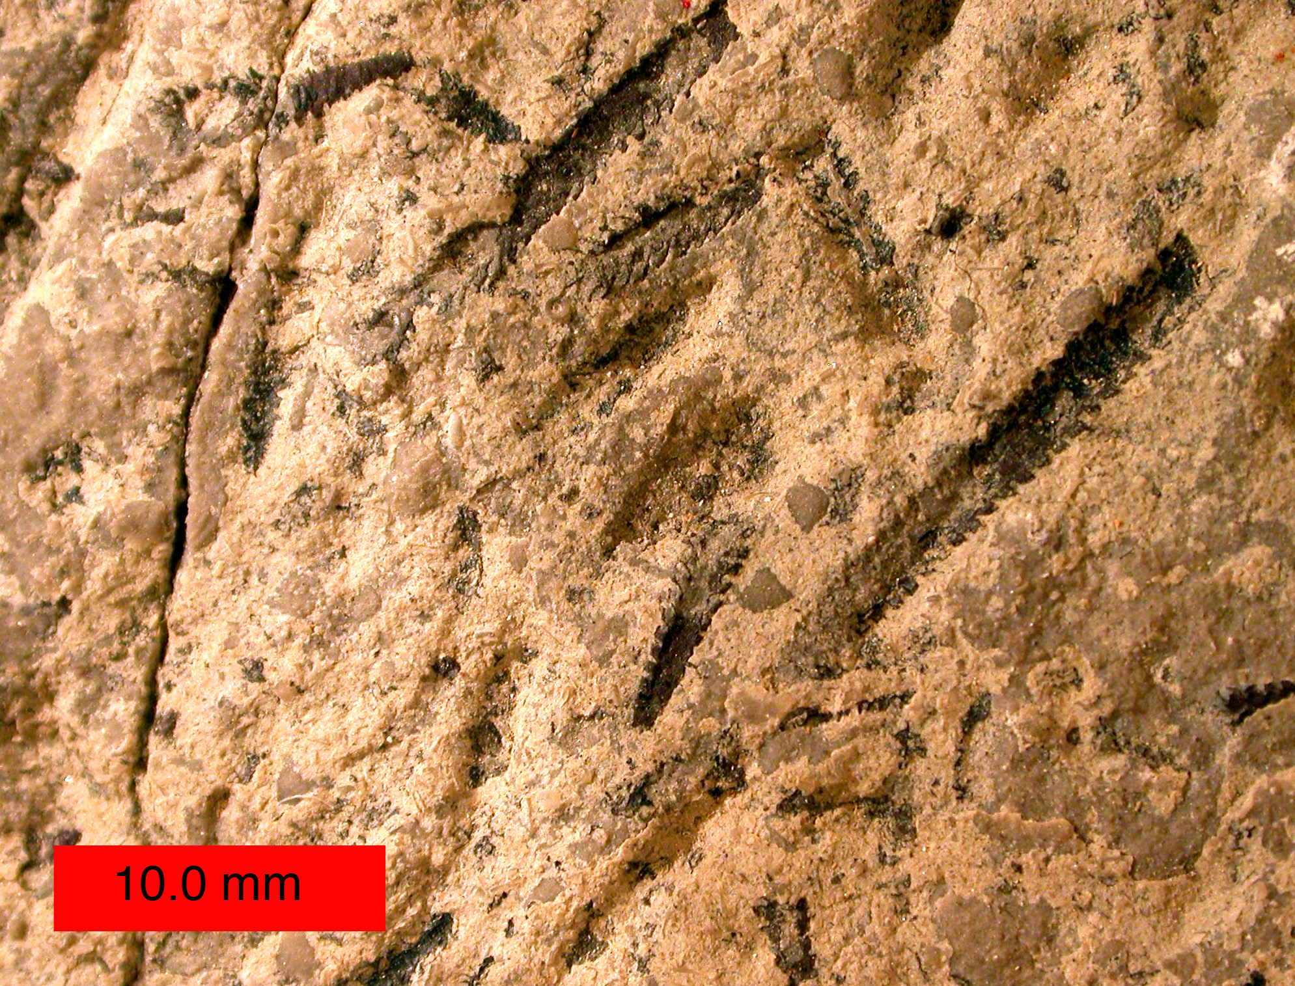
В кембрії на суходіл виходять перші наземні безхребетні — червоподібні тварини та багатоніжки. Із числа напівхордових (Hemichordata) з середини кембрію відомі граптоліти (Graptolithina) — морські колоніальні організми.

Slide 10
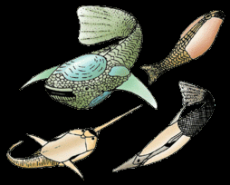
Поява у пізньому кембрії перших хордових і, серед них, різнощиткових (Heterostraci) — примітивних рибоподібних тварин з групи безщелепних (Agnatha), було дуже важливою подією в історії розвитку хребетних (Vertebrata). Найдавніші рештки останніх представлені шкіряними пластинками — фрагментами зовнішнього скелету.

Slide 11
В ордовицькому періоді клімат був теплим. Органічний світ, ще нерозривно пов'язаний з водним середовищем, характеризувався розмаїттям і багатством форм, які з'явилися ще в кембрії і навіть раніше. Найтиповішими з наутилоідей були ортоцераси (Orthoceras). Вони могли плавати у горизонтальному положенні, хоча їхня трохи зігнута черепашка досягала довжини 5 м. Протягом ордовику продовжувався розквіт багатосегментних трилобітів, тоді як малосегментні їх форми зустрічались зрідка і до кінця періоду вимерли. Умови життя на той час явно сприяли розвитку дрібних м'якотілих хордових тварин, що живилися завислими у воді органічними речовинами. Одночасно з ними розвивались і найдавніші безщелепні хребетні — телодонти (Thelodontida) та птерас-піди (Pteraspida) з парноніздревих (Diplorhina). Шкіра цих тварин була вкрита численними "зубами", які часто знаходять в Росії (під Санкт-Петербургом) і у США (Колорадо). Телодус та близькі до нього види були, мабуть, придонними формами і вишукували їжу риючись у мулі. З вивченням цих тварин пов'язані питання походження хребетних, а також розвитку та редукції зовнішнього скелету.

Slide 12
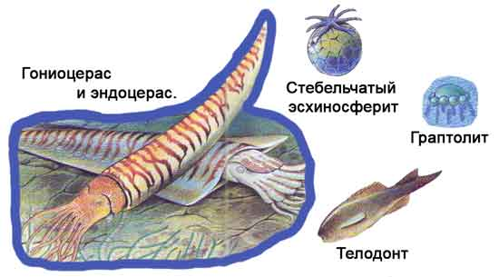

Slide 13
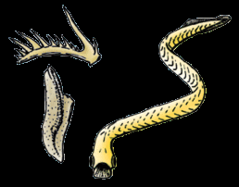
В ордовицьких відкладах часто знаходять мікроскопічні зуби примітивних морських тварин — конодонтів (Conodontoforida). Їхнє положення в системі хребетних є дискусійним. Так, на думку одних дослідників, конодонти були дрібними пелагічними істотами, близькими до сучасних круглоротих і за способом життя нагадували останніх. Інші ж вважають їх фільтраторами або навіть хижаками, досить близькими до щелепоротих. Широке поширення і швидка еволюція цієї групи тварин визначає її велике значення для стратиграфії морських відкладів від кембрію до пізнього тріасу.

Slide 14
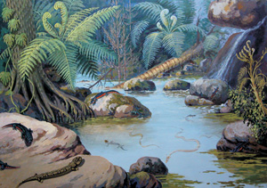
У наступному, силурійському періоді у воді триває розвиток найпростіших (Protozoa) — радіолярій та форамініфер; губок (Spongia); беззамкових і замкових брахіопод; з кишковопорожнинних — коралових поліпів-табулят (Tabulata) та чотирипроменевих коралів-ругоз (Tetracorallia); з молюсків — черевоногих та головоногих-ортоцерасів; досягли значного розквіту і великої різноманітності граптоліти та голкошкірі. Разом з тим, значно зменшилась кількість трилобітів. Скорпіоноподібних (Scorpionomorpha) репрезентували різноманітні евриптериди (Eurypterida). Численними були мечехвостові (Limulidae), які, подібно до сучасних форм (представники цієї родини збереглися до наших днів), жили на літоралі тропічних і субтропічних морів. Там же мешкали і найстрашніші хижаки того часу — ракоскорпіони. За способом життя вони розрізнялись: одні причаювалися на дні, чатуючи здобич, інші добре плавали. Гігантом серед палеозойських безхребетних був, безсумнівно, морський ракоскорпіон Eurypterus з групи Merostomata, проміжної між трилобітами і справжніми скорпіонами, яка з'явилася ще в кембрії. У силурі і девоні ці тварини досягали довжини до 3 м. Ракоскорпіони мешкали спочатку у морях, але розквіту досягли в середині палеозою, коли опанували і прісні води. Із скорпіоноподібних першими на суходіл вийшли представники родів Eusarcus та Palaeophonus.

Slide 15
В силурі триває розвиток хребетних — безщелепних (Agnatha), а наприкінці періоду з'являються перші щеле-пороті (Gnathostomata). У парноніздрьових безщелепних терапсид передня частина тулуба та голова були вкриті панциром, а задня частина тулуба була рухомою і вкрита лускою. Утворення такї могутньої "броні", можливо, призначалось для захисту від хижих ракоскорпіонів. Птераспіди були малорухомими тваринами, живилися дрібними морськими безхребетними та органічними рештками з мулу. Мешкали вони у крайовій частині моря в лагунах та дельтах річок. В цьому періоді з'являються і перші непарноніздрьові (Monorhina), а також риби (Pisces) — пластинчастошкірі (Placodermi), артродири (Arthrodira) та представники класу акантод (Acanthodei). Останні вже були схожі на деяких сучасних риб, мали невеличке веретеноподібне тіло, добре плавали, жили переважно у прісних водах, живилися планктоном, але серед них, судячи по добре розвинених зубах, зустрічалися і справжні хижаки.

Slide 16
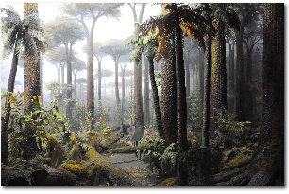
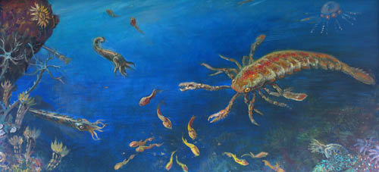
З розвитком рослинності пов'язане поширення наземних безхребетних, якими, в свою чергу, живились перші наземні хребетні — земноводні (Amphibia) та плазуни (Reptilia). В морях, крім характерних для силуру форм, бурхливо розвиваються двостулкові молюски (Bivalvia), а серед головоногих молюсків особливе місце посідають амоніти-гоніатити (Goniatites), які з’явились у девоні і зайняли пануюче положення в морях карбону. Досягають значної різноманітності голкошкірі — як прикріплені, так і вільноживучі. Цікаво, що у викопному стані рештки тендітних офіур (Ophiuroidea) зберігаються краще за рештки значно кремезніших морських зірок (Asteroidea) — це пов'язано з тим, що перші живуть занурюючись у мул чи пісок. У морських їжаків (Echinoidea), поряд із "стародавніми", з'являються цидароїди (Cidaroida) — "нові" правильні морські їжаки з п'ятипроменевою симетрією панциру. Прогресують різноманітні мечохвости, а трилобіти стали менш численними. Ракоскорпіони, що довгий час мешкали лише в морях, опанували прісні води і досягли роз-квіту. Найбільшими серед палеозойських безхребетних були, безсумнівно, морські ракоскорпіони з проміжної між трилобітами та скорпіонами групи Merostomata, яка з'явилась ще в кембрії — розміри силурійських і девонських представників роду Eurypterus перевищувалли 3 м.

Slide 17
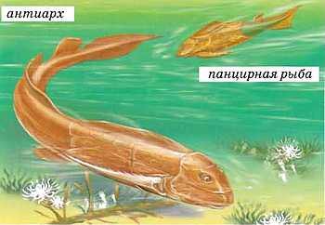
В девонському періоді продовжується розвиток нижчих хребетних. Досягають розквіту, але згодом вимирають, представники класу пластиношкірих риб — артродири (Arthrodira) та антиархи (Antiarchi). Голова та передня частина тулуба у цих тварин були захищені кістковим панциром. Артродири досягли велетенських розмірів і стали страшними морськими хижаками. Антіархи були дещо меншими, але їхня "броня" була більшою та масивнішою. Рештки цих риб звичайні у девонських сланцях району р. Дністра. У девоні триває існування акантод — переважно невеликих прісноводних рибок, які поєднували у собі риси основних класів риб. У той же час з'являються перші хрящові риби (Chondrichthyes), що нині репрезентовані акулами, скатами та химерами, а також кісткові риби (Osteichthyes).

Slide 18
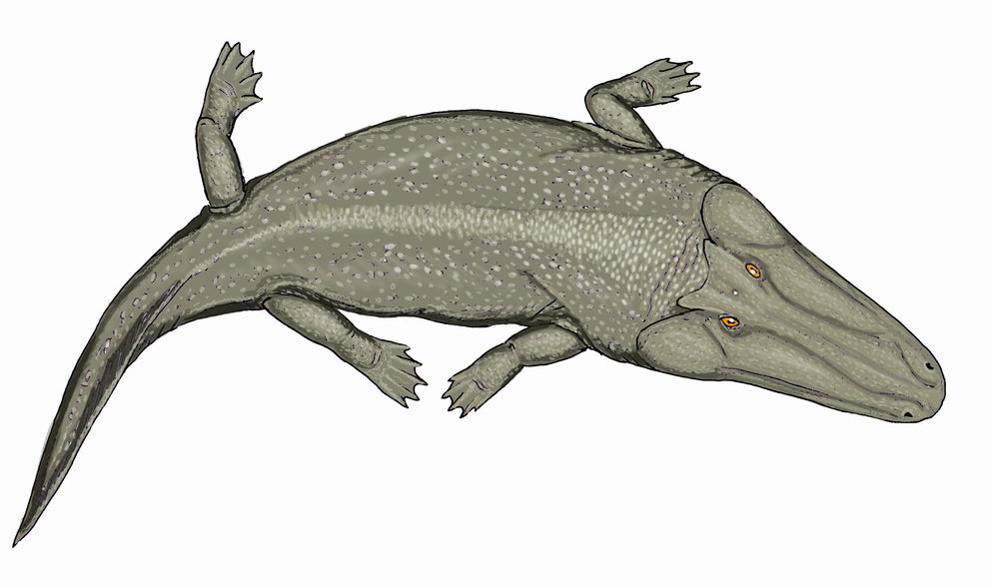
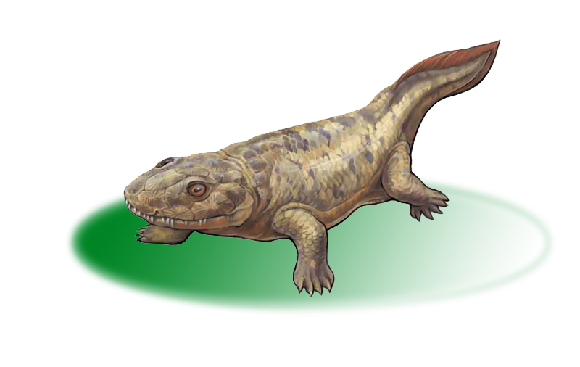
Китичнопері риби (Crossopterygii) еволюювали у двох напрямках. Один з них був представлений рипідистіями (Rhipidistia) — континентальними формами, що мали хоани. Серед них найбільше значення мають остеолепіди, які десь у середньому девоні (близько 380 млн років тому) вийшли на суходіл і саме вони стоять у низці предків наземних хребетних. Другий напрямок розвитку китичноперих репрезентують целакантоподібні (Actinistia) — морські форми, що не мали хоан. З цієї давньої групи, яка була широко поширена з середнього девону і вважалася вимерлою наприкінці крейдового періоду (близько 70 млн років тому), до наших днів дивним чином збереглися два види. Перший, Latimeria chalumnae, був відкритий у 1938 р. поблизу східного узбережжя Південної Африки. Пізніше його знаходили і в інших частинах Індійського океану — біля Коморських островів та у берегів Кенії. В 1997 р., вже у водах Індонезії, було відкрито ще один вид латимерії — L. menadoensis.
В девоні з'являються перші примітивні наземні хребетні — земноводні з надряду лабіринтодонтів (Labyrinthodonta). Їхніми представниками були знайдені в Гренландії іхтіостеги (Ichthyostegalia), які поєднали у собі ознаки риб та земноводних і демонструють шляхи переходу хребетних тварин до наземного способу життя.

Slide 19
Кам'яновугільний період. З поширенням наземної рослинності пов'язаний і розвиток наземних членистоногих, у тому числі комах (Insecta). Під пологом похмурого лісу мешкали первіснобезкрилі (Аpterygota) та давньокрилі (Palaeoptera). Мегасекоптери (Megasecoptera) були найбільшими зі всіх відомих комах, їхні крила у розмаху досягали 1 м. Вони були хижаками і живились наземними та водними безхребетними. В морях карбону світ голкошкірих був дуже різноманітним. Закінчували своє існування і майже зникли неповороткі панцирні риби, але стали звичайними палеоніски з променеперих та з числа китичноперих розвинулися рипідистії.
Земноводні стали більш різноманітними і численними. В основу їхнього систематичного поділу покладено переважно будову хребців: до апсидоспондильних земноводних (Apsidospondyli) належать іхтіостеги (Ichthyostegalia); до батрахозаврів (Batrachosauria) — птероплакс (Pteroplax) та гефиростег (Gephyrostegus); до лепоспондильних (Lepospondyli) — урокордилюс (Urocordylus), сцинкозавр (Scincosaurus), мікробрахіс (Microbrachis) та ін.
Висихання боліт, озер і частини морських водойм, а також інші зміни зовнішнього середовища, рішучим чином вплинули на появу перших справжніх наземних хребетних, — найдавніших рептилій — тварин, здатних розмножуватися на суходолі, а не у воді, як амфібії.

Slide 20
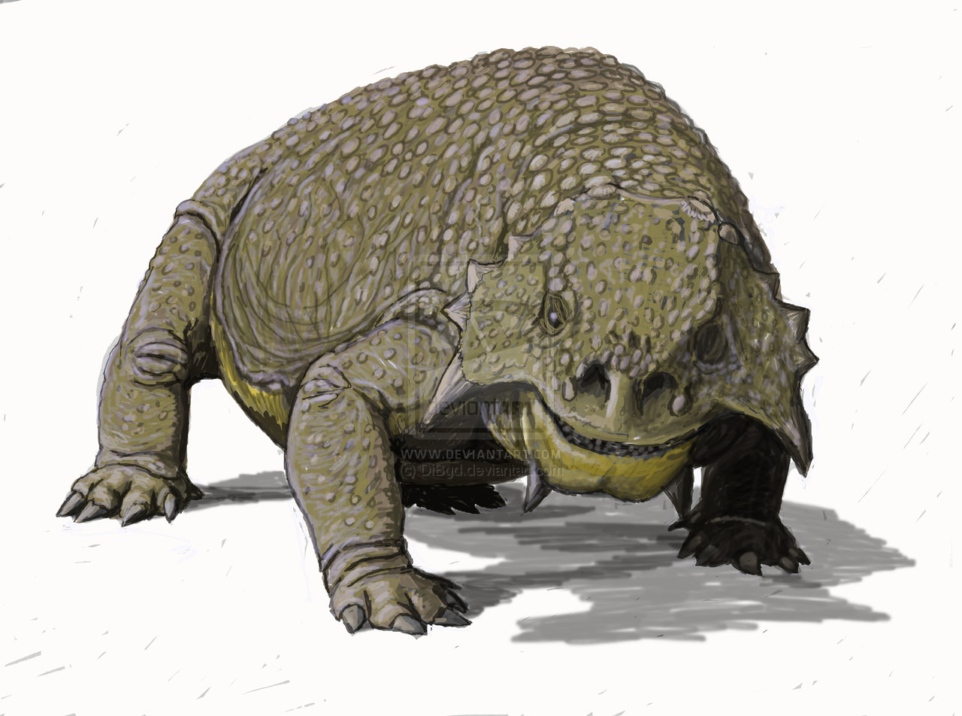
Розглядаючи пермських рептилій, варто у першу чергу зупинитися на скутозаврі — представникові парейазаврів. Ці неповороткі тварини досягали порівняно великих розмірів і, судячи з усього, мали не дуже привабливий вигляд. Понад десяток скелетів, черепи та окремі кістки цих травоїдних ящерів, як і рештки деяких інших плазунів та земноводних, знаходилися у масивних зцементованих піщанистих конкреціях, знайдених і розкопаних В. П. Амалицьким на березі р. Малої Північної Двини поблизу м. Котласа.

Slide 21
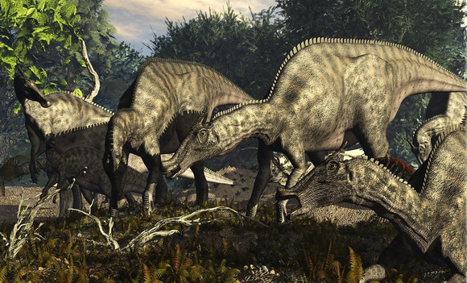
У пермському періоді відбуваються значні зміни і в складі хребетних тварин. Так, вимирає низка лопатоперих риб, стає менше акулових, але розквітають палеоніски. Із земноводних — лабіринтодонтів— процвітають двинозаври (Dvinosaurus), з лепідоспондильних — пантилюс (Pantylus), з батрахозаврів відомі сеймурія (Seymouria), котласія (Kotlassia) та дискозаври (Diskosaurus). Серед останніх — невеличка, розміром з ящірку, Utegenia shpinari. Відбитки цих стегоцефалів знайдено в Казахстані.

Slide 22
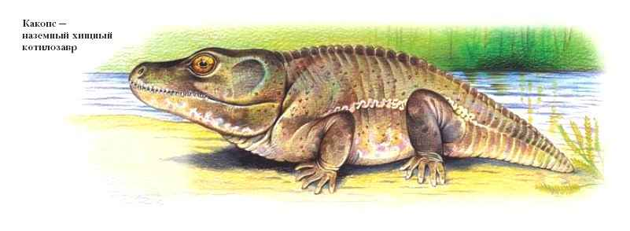
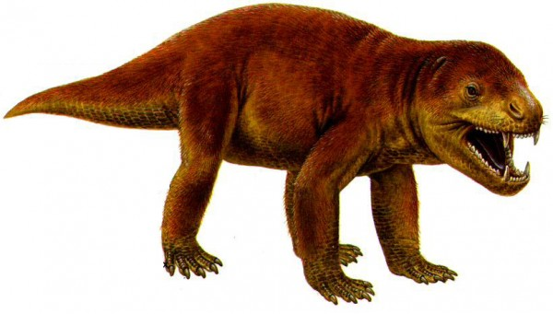
Пермські плазуни були дуже різноманітними. Так, примітивні котилозаври (Cotylosauria) за низкою ознак були близькі до сеймуріаморфних земноводних (з батрахозаврів) і включали предкові форми інших груп плазунів.
Звіроподібні (Synapsida) представляли різні адаптивні типи хижаків. З теріодонтів (Theriodonta) на особливу увагу заслуговують порівняно дрібні примітивні цинодонти — роди двинія (Dvinia) та галеофрис (Galeophrys). В процесі еволюції деякі із цинодонтів набули прогресивних ознак, зокрема теплокровності та живонародження. Проганозаврів (Proganosauria) репрезентували мезозаври (Mesosaurus) — невеликі (до 2 м) примітивні водні форми, знайдені в Південній Африці та Бразилії. Вони мешкали в прісних водоймах, добре плавали, полювали на рибу, але могли й виходити на суходіл. З лускатих, включаючи численних нині ящірок, відомі примітивні, але порівняно великі (до 1,5 м) пролацертилії (Prolacertilia).

Slide 23
Дякуємо за увагу!

